Slide 1

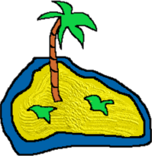
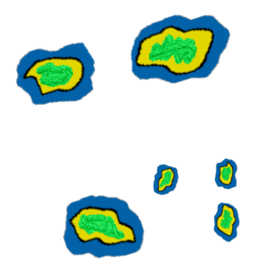
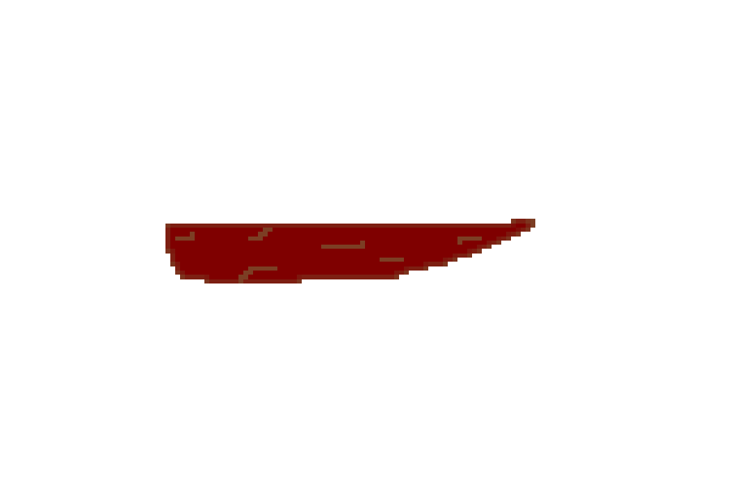
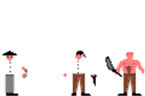
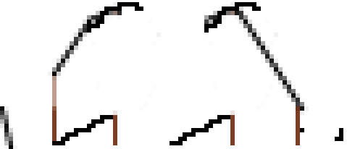
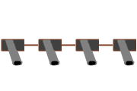

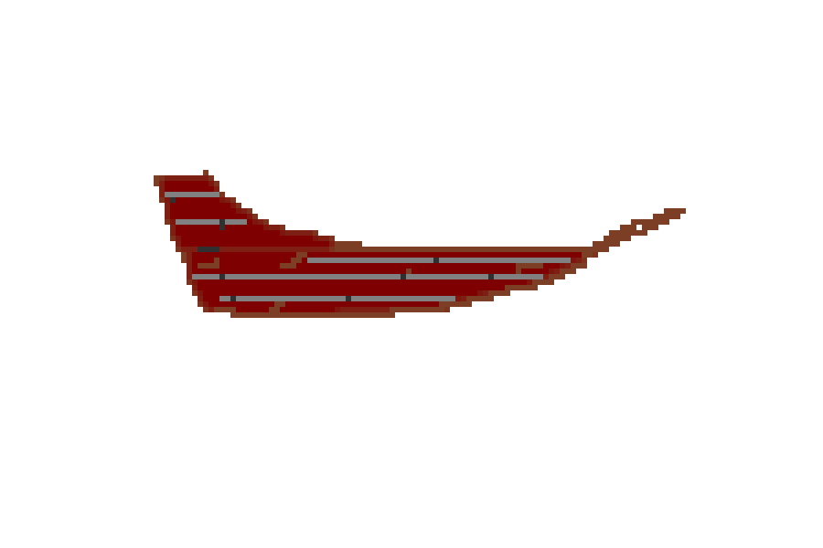
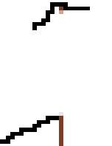


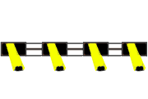
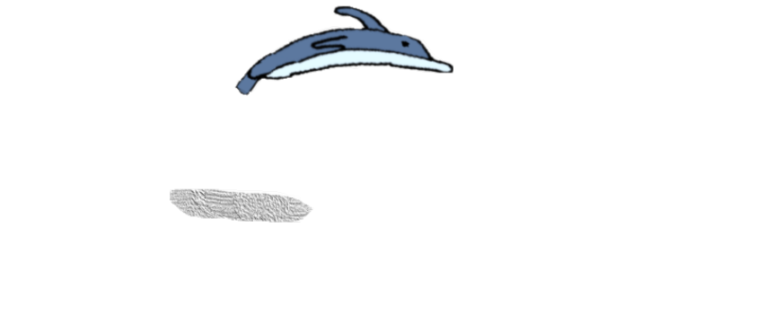
The Sailor
Proiect realizat de Pieleanu Andrei si Donțu Tudor-Ștefan
Profesor coordonator Cristina Maria Olaru
Colegiul Național de Informatică “Tudor Vianu”

Slide 2
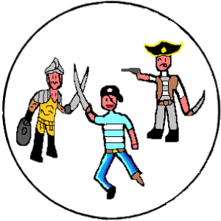
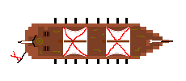
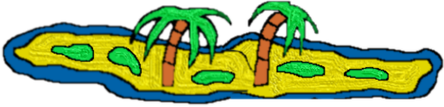




Scenariul – ideea de proiect
Jocul “The Sailor” are la bază o idee foarte simplă: parcurgerea unui anumit traseu și trecerea peste anumite obstacole cu scopul de a progresa mai departe. Tu ești căpitanul unui mic vas de pirați ce are ca scop principal eliminarea tuturor navelor inamice de pe insulele deținute de ei. Înfuriat de veștile proaste primite de amiralii săi, Regele Spaniei a trimis celebrul său ironclad, care nu a fost niciodată învins in luptă de vreun pirat. Daca vei reuși să distrugi nava Regelui, victoria iți aparține.
Progresul nivelului este asigurat de obicei printr-un port aflat la capătul hărții sau printr-o insulă strategic amplasată. Daca echipajul tău pierde lupta, nivelurile si progresul navei vor fi resetate. Nava poate fi distrusă prin 2 feluri: focul inamic ce distruge puntea navei si raidurile echpajelor inamice, ce iti vor provoca pierderi in rândul echipajului tău.

Slide 3
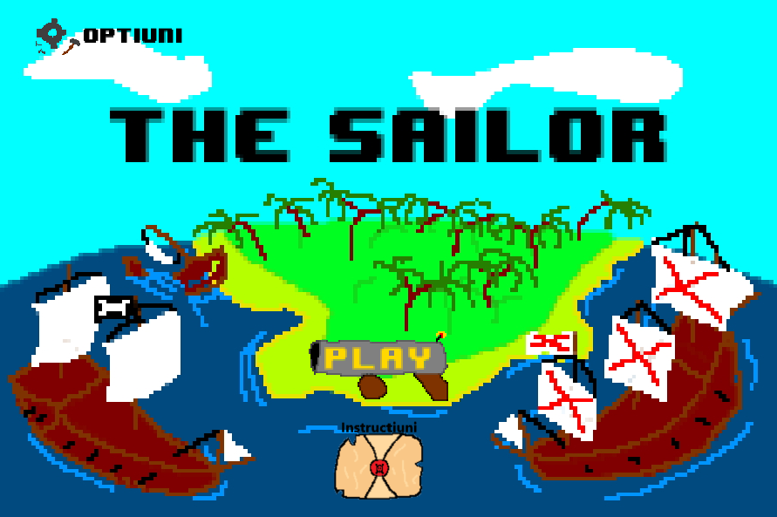

Scenariul – execuția
Nava se deplasează pe 2 direcții, înainte si înapoi cu (w si s), virează (tastele a si d) poate folosi un salvo de tunuri ținand apăsat “space” sau poate trage mai lent apasând tot “space”.
Inițial am creat si dezvoltat clasele SelectLevel și Level, care au neccesitat destul de multă funcționalitate. Pentru început ne-am ocupat de funcționalitatea jucătorului si a primei nave inamice. La jucător am decis sa facem un sistem de accelerare treptată, in urma unui interval de timp, ca mai apoi să adăugam funcția de a putea trage cu tunurile. Apoi, am construit traiectoriile primelor nave inamice, anume traiectoriile de cerc, de elipsă si de dreapta de ’x’ pixeli.
Pentru magazin am utilizat un număr complex de clase participante si interfețe grafice.

Slide 4
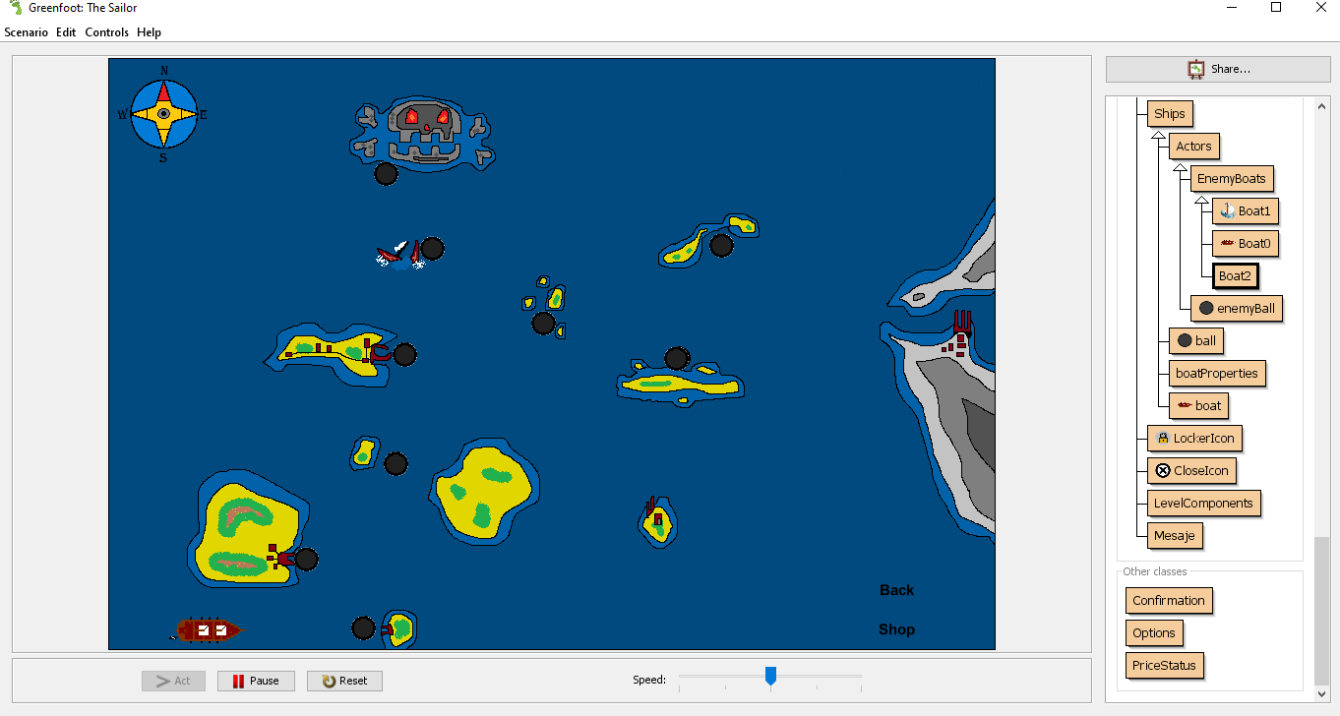
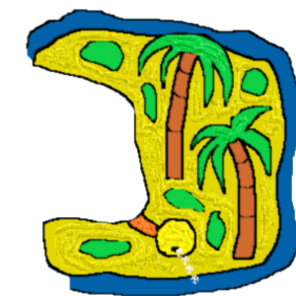
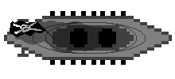
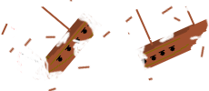
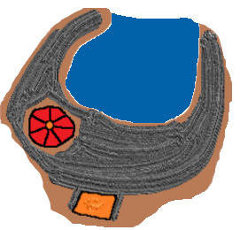

Algoritmul folosit
Principalele clase ale jocului sunt cele ale Magazinului, nivelului, navelor, si boatProperties.
Am decis ca pentru stocarea informațiilor in legatură cu progresul să folosim clasa boatProperties, unde salvăm toate informațiile necesare la nave, timpul de tragere al tunurilor si altele. Majoritatea claselor sunt dependente de ea, asa că pentru a nu modifica variabilele, s-au utilizat referințe ale acestora ce pot fi usor manipulate. Încapsularea a fost extrem de benefică in a accesa variabilele, fără a le modifica direct.
Prin metoda otherCollisions(), nava ta reacționează cu diferite clase, iar metoda fire() e responsabilă pentru a folosi tunurile. Aici, am utilizat o referință a numărului de tunuri din boatProperties pentru a putea identifica câte tunuri pot fi folosite. Daca nu există tunuri suficiente pentru a trage, metoda nu va fi executată.

Slide 5
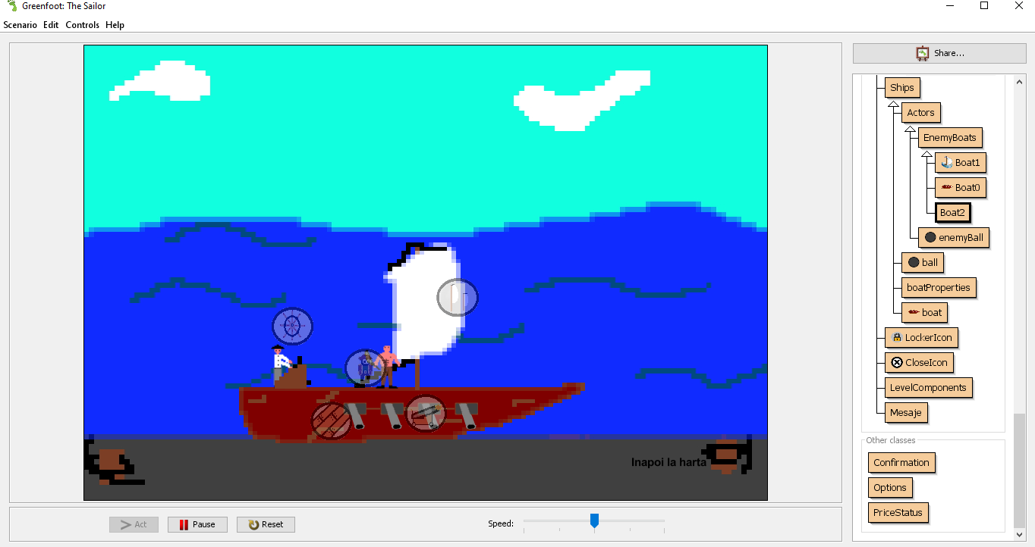
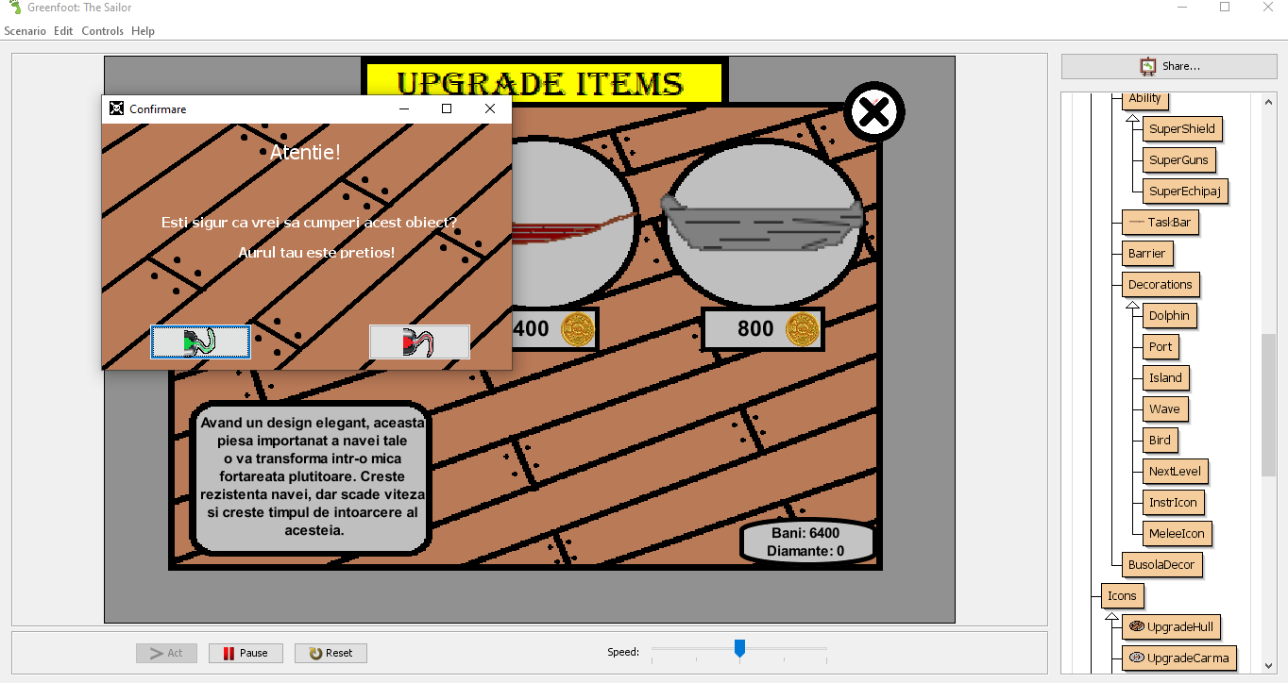
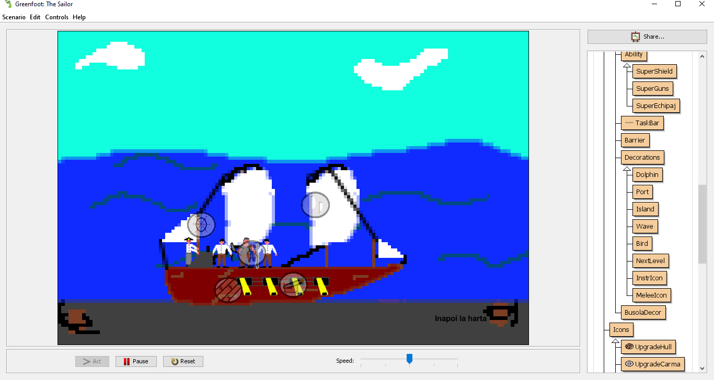
Algoritmul folosit
Pentru clasa magazin, am utilizat o noua metodă de construire a navei așa cum jucătorul o prefera: construcția modulară. Nava este alcatuită din 5 componente: punte, catarg, tunuri, carma si echipaj. Fiecare componentă are partea sa benefică, spre exemplu, catargul crește viteza navei si tunurile cresc pagubele produse de tunurile tale.
Componentele se cumpără cu aurul câștigat de pe navele inamice, iar diamantele sunt folosite pentru a răsplati echipajul tău. Pentru orice componentă, se ține cont de nivelul sau pentru ca la întoarcerea in clasa ShopBackground, programul să actualizeze informațiile si să schimbe componentele navei. Odata ce e cuparată, componenta poate fi setată, iar o interfață ce informează jucătorul dacă obiectul este deja cumparat sau dacă este prea scump va fi afișată.

Slide 6
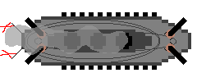
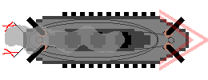

Algoritmul folosit
Clasa navei regale spaniole are aceeași mecanică a navelor spaniole cand vine vorba de direcție de deplasare si de tragere, însă se distringe prin faptul că poate vâna jucatorul atunci când se află destul de aproape de ea. Dacă jucătorul se află la o distanță mică de ironclad, ironclad-ul va izbi cu forță nava jucatorului, luându-i 10hp. Uneori, nava regală poate să-și activeze scuturile, făcând orice ghiulea lansată de tine complet inutilă. Folosind un algoritm bazat pe șanse, ironcladul poate crea noi nave-minion, cu rol de protecție.
Majoritatea algoritmului navei este bazat pe structuri decizionale si manipularea variabilelor. Verificarea cazurilor de ciocnire se realizează folosindu-se pozițiile jucătorului si ale navei in momentul ciocnirii. Jucătorul va fi împins pe direcția opusă ciocnirii.

Slide 7
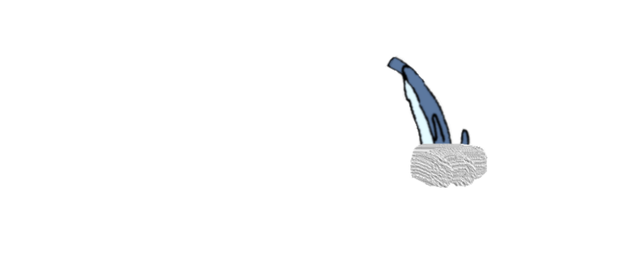

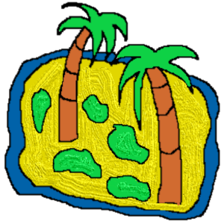
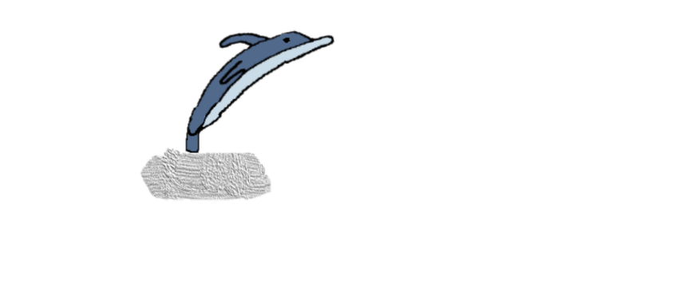
Algoritmul folosit
Decorațiunile care nu interactionează cu jucătorul sunt de 3 tipuri: pescăruși, valuri si delfini. Pescărușii zboară in anumite direcții si se întorc la colțuri. Delfinii efectuează o animație atunci când timerul din constructor atinge valoarea 0, ca mai apoi să fie resetat. Valurile au rol de dinamizare a mării.
Task Bar-ul are rolul de a afișa informații pentru jucător, si anume viața navei, numărul de tunuri disponibile si totale, echipajul rămas si numărul de bani colectați. Fiecare informație este reținută într-un câmp de mesaj, care este mai apoi actualizat cu orice eveniment petrecut, cum ar fi colectarea unui cufăr sau luptele pe punte.
Viața si echipajul vor fi resetate la sfârșitul nivelului, iar daca nava jucătorului rămâne fără oameni sau fără viață, jocul se va încheia, jucătorul pierzând tot, mai puțin 100 de galbeni.

Slide 8
Observații finale
Aplicația este completă si nu are nevoie de modificări majore.
Principiile oop precum încapsularea, moștenirea claselor si absractizarea ne-au ajutat extrem de mult, facilitând procesul de construire al claselor.
Reciclarea câtorva clase a fost un pas de optimizare. Daca ar fi fost nevoie de 8 clase pentru 8 niveluri diferite, ar fi fost destul de dificil să reținem unde am făcut schimbări. Așa că am utilizat o singură clasă cu aceleași proprietăți, dar cu 2 constructori, unul default si altul cu parametru pentru fiecare nivel. Cazuri precum SWorld au neccesitat căutări pe Internet și documentație intensă, însă rezultatul a fost promițător.
Crearea acestui joc a reprezentat o aventură pentru echipa noastră și un bun semn de colaborare și organizare între noi. Ne-am ajutat unul pe altul, de la texturi la mecanica jocului.

